Slide 1
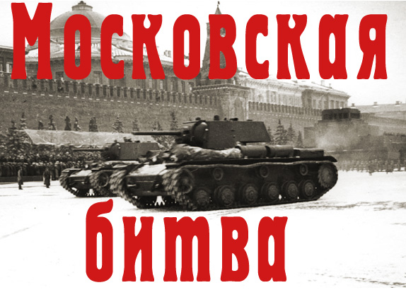
МБОУ «Корякская средняя общеобразовательная школа»
Урок мужества, посвященный 70-летию
битвы за Москву
с.Коряки, 2012 год

Slide 2
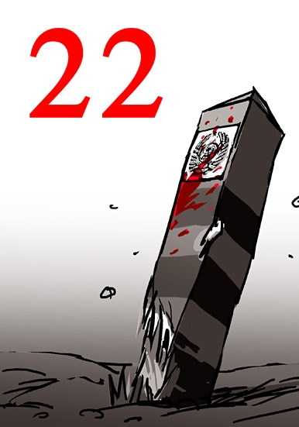



Slide 3
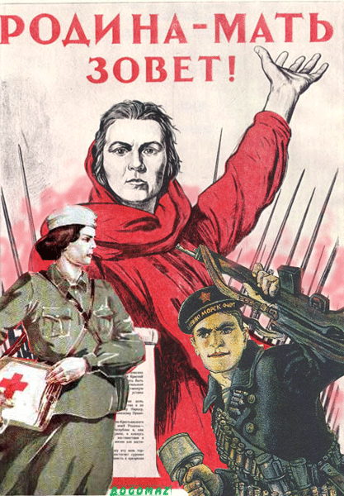
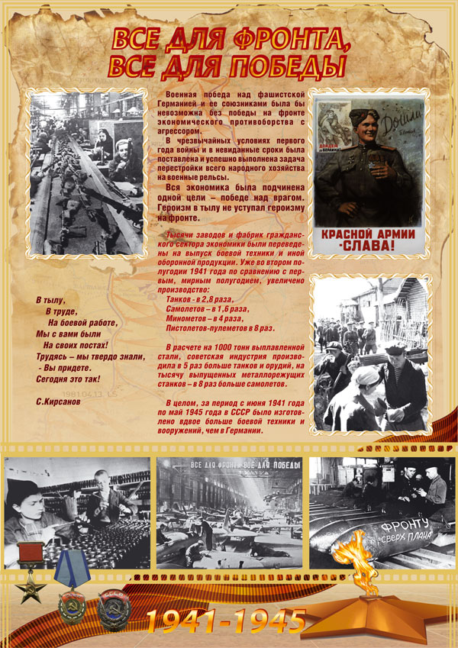

Slide 4
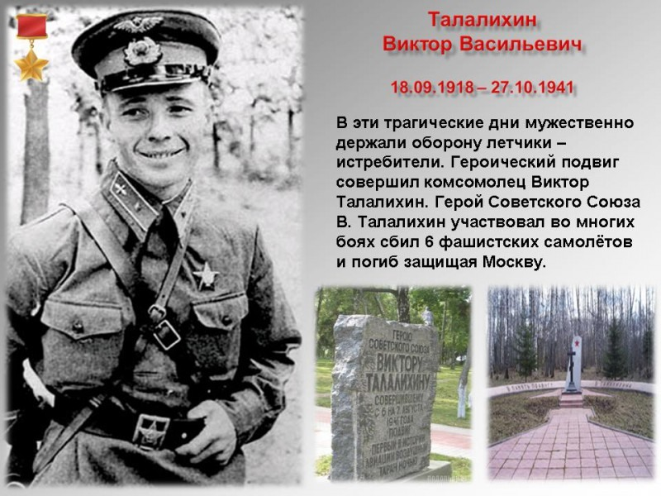
,

Slide 5

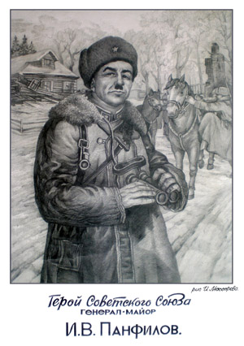


Slide 6
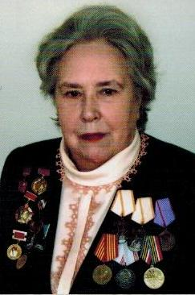
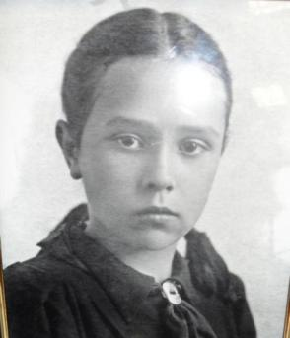
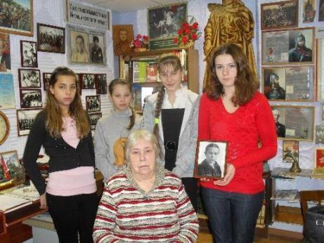

Незабываемая встреча с Кузнецовой Аллой Ивановной,
руководителем зала «Славы» Елизовского Центра
по работе с ветеранами
Из воспоминаний Кузнецовой А.И.
«… Мне было 11 лет, когда в октябре 1941 года немцы
Нача начали наступление на Москву. Школы закрыли, все
стратегические объекты заминировали, рабочим
выдали вперед за месяц заработную плату и отоварили
карточки. Москва периодически подвергалась налетам.
Немцы сбрасывали зажигательные бомбы, которые
застревали в крышах домов. На чердаках постоянно дежурили дети старше
14 лет, которые щипцами эти бомбы хватали и бросали в бочки с водой или песком. Но и мы, маленькие, старались попасть на чердак и помочь. Работа эта была опасная, но ребята не думали об этом. Дети, по сути, спасли Москву от пожаров.
А рядом с нами на площадке жила семья Алексея Суркова. Сам он был на фронте и посылал жене письма в стихах, и я была одной из первых,
кто читал эти стихи. Так мне довелось прочитать и, даже
переписать на листочек, его знаменитое стихотворение
«В землянке», на которое позже композитор Константин
Листов написал песню…»

Slide 7
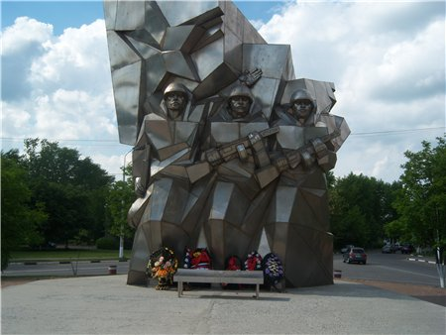
«Подвиг Подольских курсантов»

Slide 8
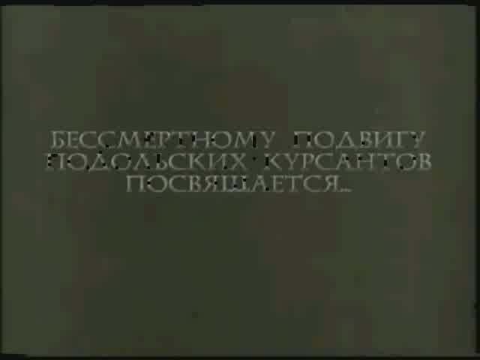

Slide 9

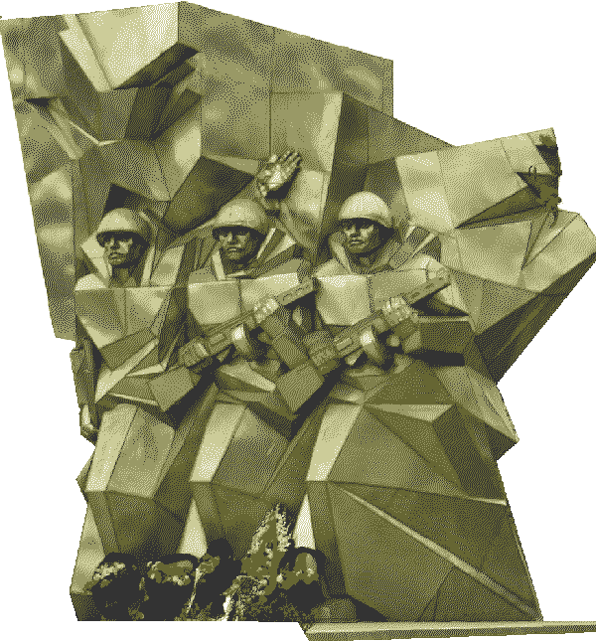

Slide 10
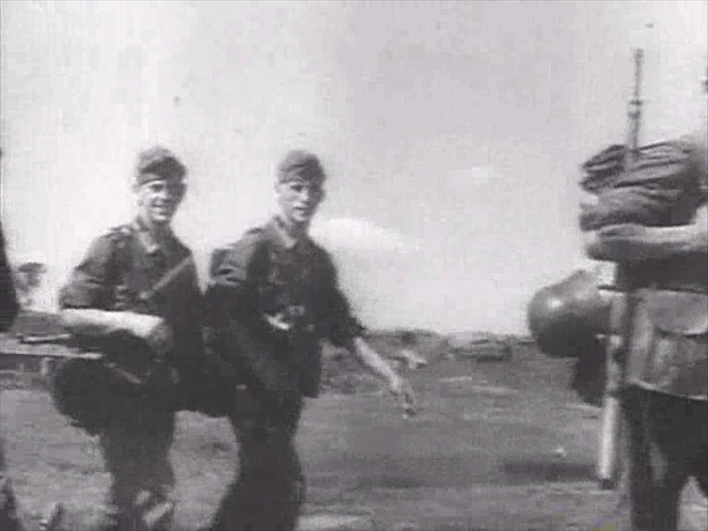

Slide 11
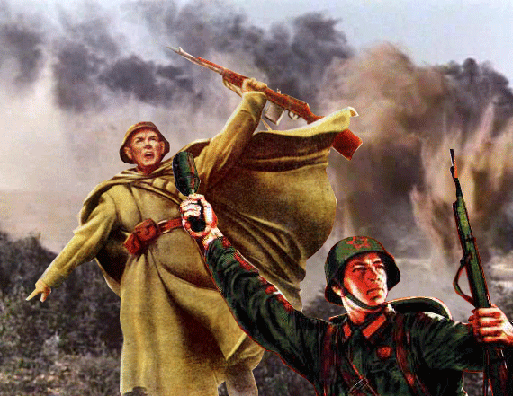
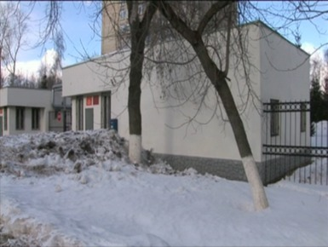
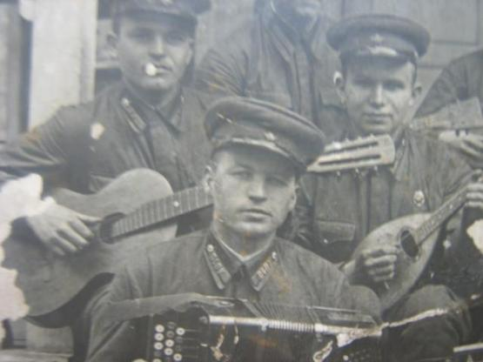
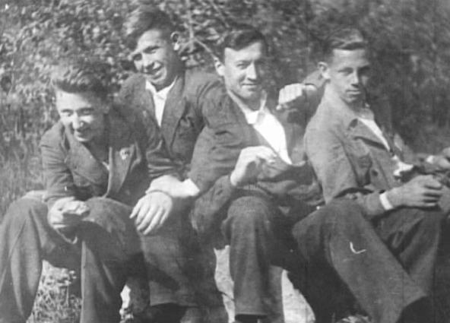

Slide 12
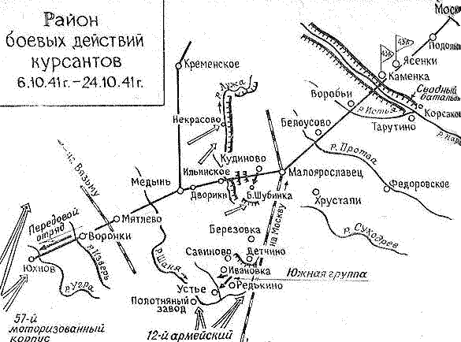

Slide 13
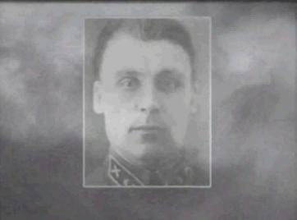
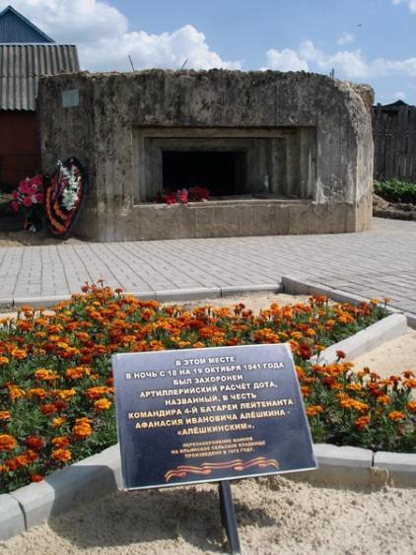
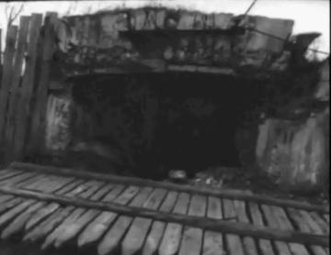
Алешкин Афанасий
Иванович-
лейтенант 4-й
батареи
…погиб смертью
храбрых с шестью
курсантами

Slide 14

Из дневниковой записи:
«15 октября.
За день – 14 налетов фашистских бомбардировщиков. В каждом налете
участвуют от 23 до 27 самолетов. В перерывах непрерывный обстрел из
минометов и орудий… бомбы и снаряды рвались так густо, что вокруг нас вся земля превратилась в глубоко вспаханное поле».

Slide 15
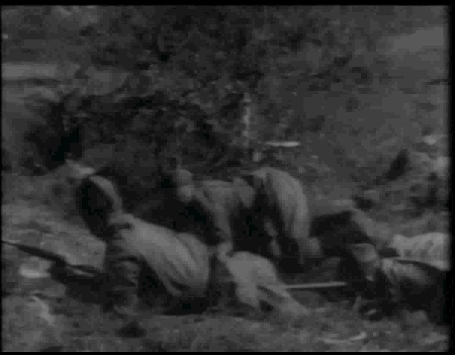
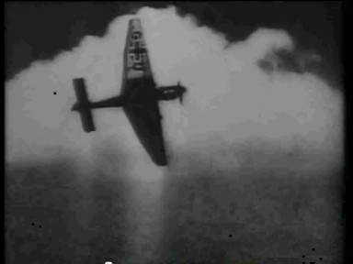

Slide 16
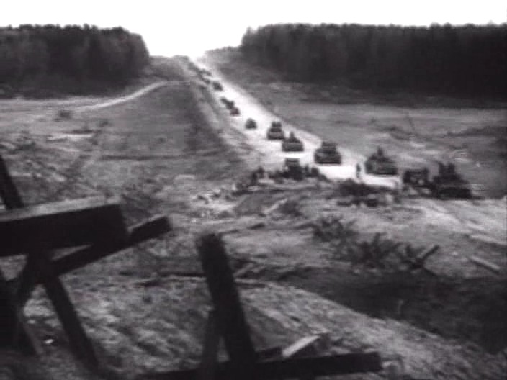

Slide 17
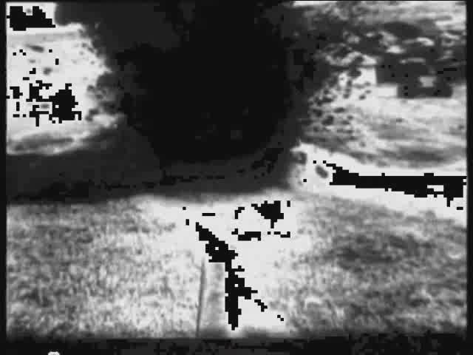

Slide 18
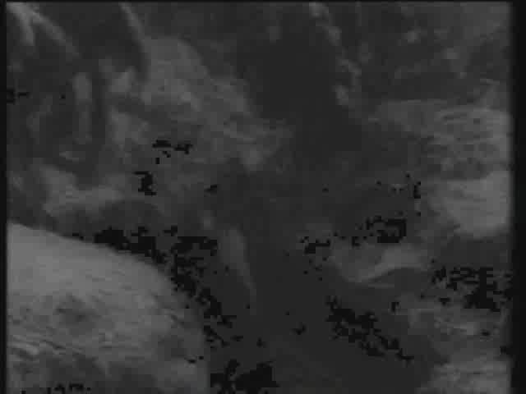

Slide 19
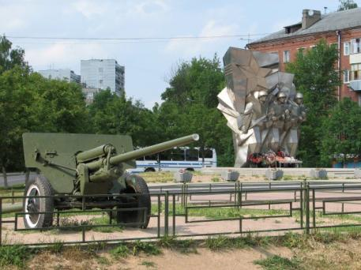
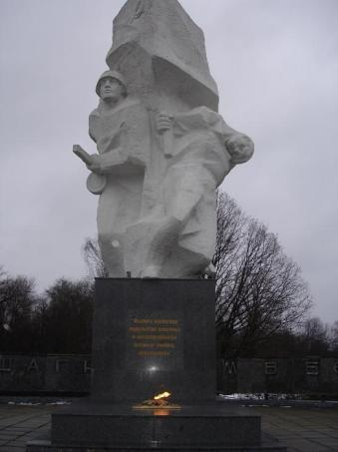
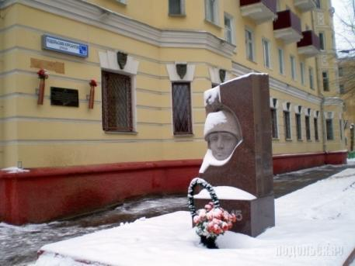

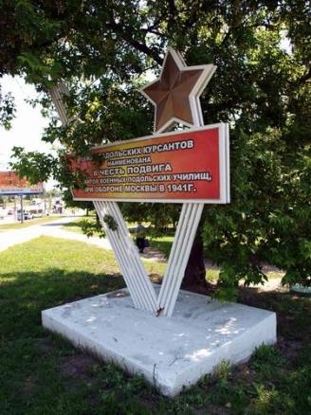
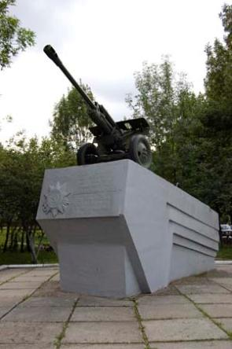
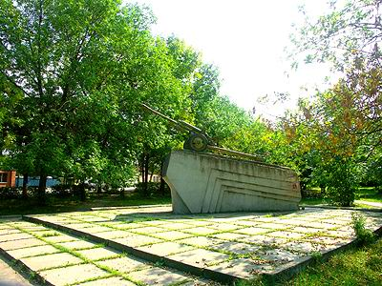
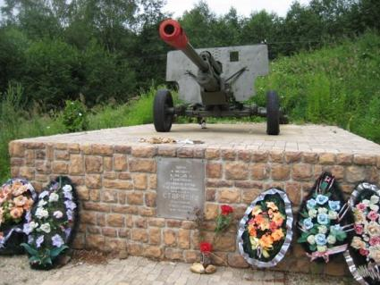
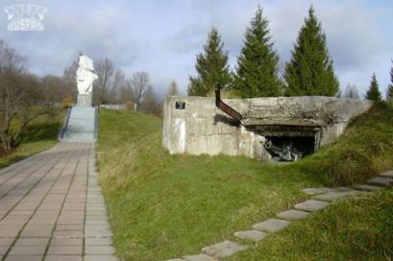

Slide 20
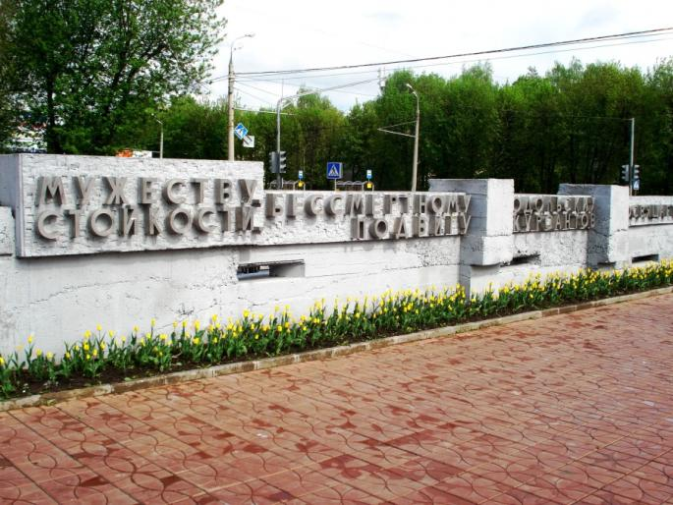
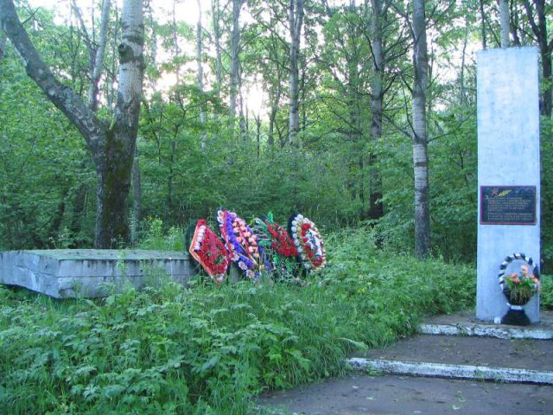

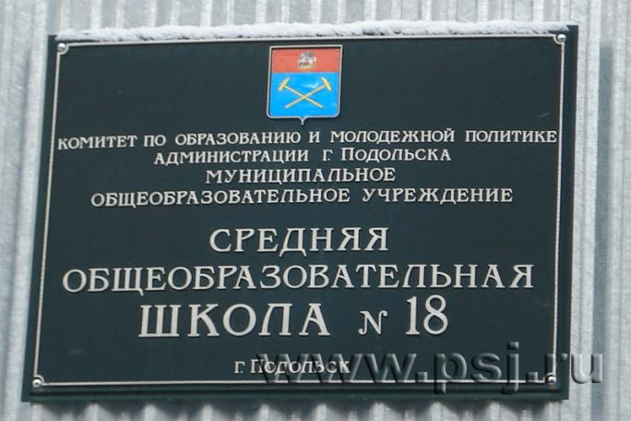
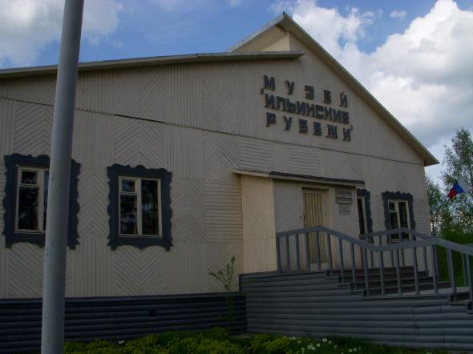

Slide 21

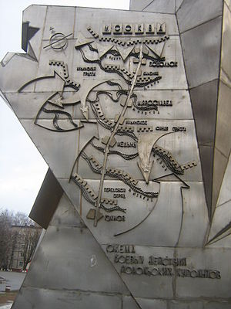
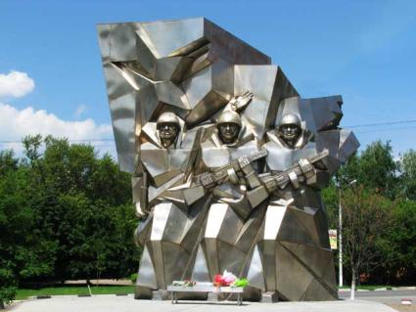
Подвиг Подольских курсантов
Безусые, совсем еще мальчишки,
Курсанты из города Подольска,
Живой преградой встали перед танками,
И восемнадцать дней стояли стойко.
Их Ставка бросила навстречу немцам,
Чтобы закрыть опаснейшую брешь,
Через которую к Москве рвались фашисты,
Надеясь с легкостью преодолеть рубеж.
Отчаянно курсанты там сражались,
Ведь за спиной у них была Москва,
На поле боя ребята оставались,
Живые продолжали бить врага.
Они жгли танки, убивали немцев,
Насмерть стояли на Ильинском рубеже.
Две с половиной тысячи мальчишек
Погибли в сорок первом в октябре.
Своей отвагой, мужеством и героизмом
Сорвали хитроумный план врага,
Собой закрыли путь к столице,
И подвиг этот не забудем никогда!
Шубинку, Ильинское и Юхнов
Найдем по обелискам без труда.
На памятниках и монументах
Записаны курсантов имена.
Цеван Н.Б.

Slide 22
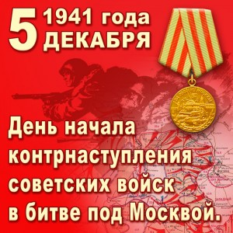

Slide 23
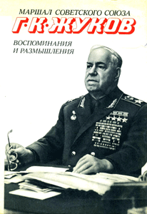
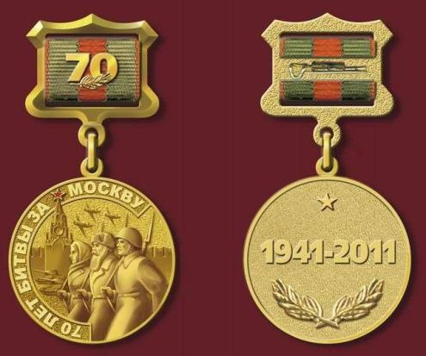
«Прежде всего, мы должны поклониться до земли нашему человеку. Где бы ни находился этот человек: на фронте, в тылу страны, в тылу врага, на подневольном труде в Германии – повсюду и везде он делал все от него зависящее, чтобы приблизить час победы над фашизмом»
Г. К. Жуков

Slide 24
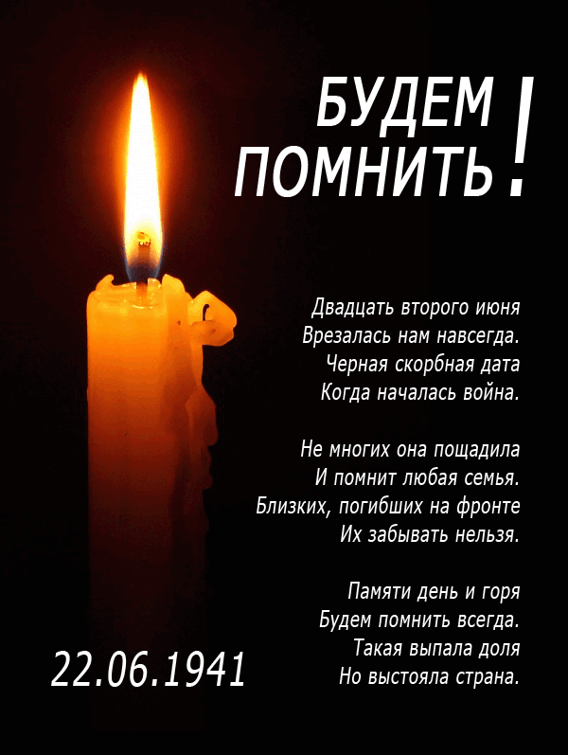
Поклонимся великим тем годам,
Тем славным командирам и бойцам,
И маршалам страны и рядовым,
Поклонимся и мёртвым и живым.
Всем тем, которых забывать нельзя,
Поклонимся, поклонимся друзья.
Всем миром, всем народом, всей землёй,
Поклонимся за тот великий бой!

Slide 25
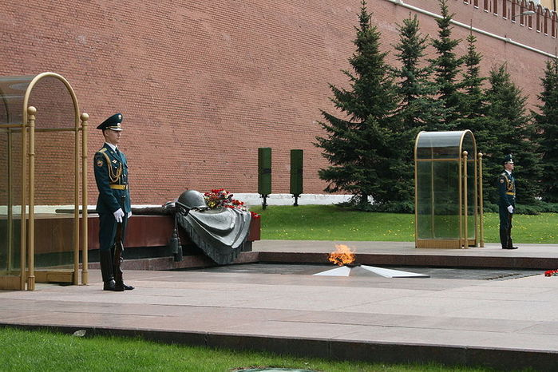

Slide 26
Список информационных ресурсов
http://video.yandex.ru/#search?text=%D0%BF%D0%BE%D0%B4%D0%BE%D0%BB%D1%8C%D1%81%D0%BA%D0%B8%D0%B5%20%D0%BA%D1%83%D1%80%D1%81%D0%B0%D0%BD%D1%82%D1%8B&where=all&id=13425503-01-12
http://rutube.ru/tracks/2911075.html?v=c253ff975ea5601021805868a0ad901a
http://images.yandex.ru/yandsearch?text=%D0%BF%D0%BE%D0%B4%D0%BE%D0%BB%D1%8C%D1%81%D0%BA%D0%B8%D0%B5%20%D0%BA%D1%83%D1%80%D1%81%D0%B0%D0%BD%D1%82%D1%8B&noreask=1&lr=78&img_url=podolskonline.ru%2Fcontent%2Fnews%2F2011%2F10%2F03%2F12388%2Fg.jpg&rpt=simage&p=885
http://images.yandex.ru/yandsearch?text=%D0%BF%D0%BE%D0%B4%D0%BE%D0%BB%D1%8C%D1%81%D0%BA%D0%B8%D0%B5%20%D0%BA%D1%83%D1%80%D1%81%D0%B0%D0%BD%D1%82%D1%8B&noreask=1&lr=78&img_url=imgfotki.yandex.ru%2Fget%2F5001%2Fserg19643.2f%2F0_54567_59695d50_XL&rpt=simage&p=898
http://images.yandex.ru/yandsearch?text=%D0%BF%D0%BE%D0%B4%D0%BE%D0%BB%D1%8C%D1%81%D0%BA%D0%B8%D0%B5%20%D0%BA%D1%83%D1%80%D1%81%D0%B0%D0%BD%D1%82%D1%8B&noreask=1&lr=78&p=809&img_url=img15.nnm.ru%2F1%2Fc%2Ff%2F3%2Ff%2F3b1cff4dc52bd58f57b9cb58a5a_prev.jpg&rpt=simage
http://images.yandex.ru/yandsearch?text=%D0%BF%D0%BE%D0%B4%D0%BE%D0%BB%D1%8C%D1%81%D0%BA%D0%B8%D0%B5%20%D0%BA%D1%83%D1%80%D1%81%D0%B0%D0%BD%D1%82%D1%8B&noreask=1&lr=78&p=737&img_url=www.bezformata.ru%2Fcontent%2FImages%2F000%2F004%2F140%2Fimage4140478.jpg&rpt=simage
Фотокнига . Память «Московская битва 1941 -1945». Изд-во «Московский рабочий»,1986 г, стр.18-19
Журнал «История и обществознание для школьников» №1.Изд-во «Школьная пресса»,Москва, 2005 г., стр.18-21
Телегин К.Ф. «Не отдали Москвы!» Изд-во «Советская Россия», Москва, стр.196-202
Материалы научно-вспомогательного фонда школьного комплексного краеведческого музея

